Slide 1
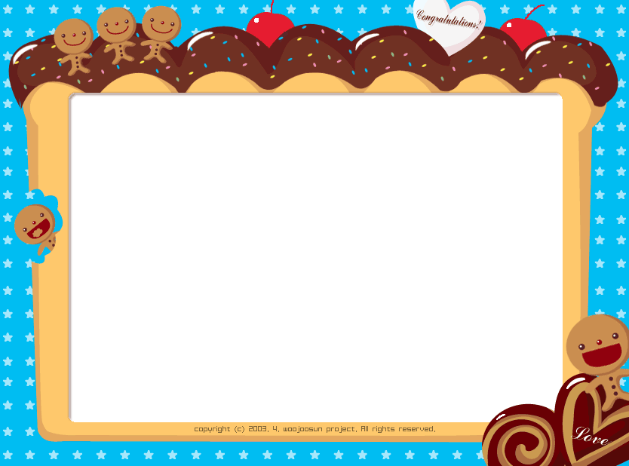
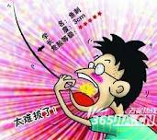

鱼刺卡在喉咙
卡片

Slide 2
强qián g，强健、强壮
意思：形容身体健康和有力气。
例：多做运动身体才会强壮。
强qiǎn g ,强求
意思：勉强
例：妈妈不强求我去学跳舞。
强jiàn g,倔强
意思：固执
例：小文很倔强，不听师长的劝告。

Slide 3
涨zhǎng,上涨
意思：（物价）提高、（海水）升高
例：妈妈劝告我们不要乱花钱，
因为物价都上涨了。
例：不能在海水上涨时到海边玩，因为很危险。
涨zhàng，
意思：充血
涨红：意思：形容生气和害羞时脸的颜色。
例：妹妹害羞得脸都涨红了。
例：小华没做功课，老师气得脸都涨红了。

Slide 4
载zǎi
记载， 意思：刊登
例：这本刊物记载了学生的优秀作品。
上载， 意思：上传图片、作品到网上。
例：我把作品上载到网上，跟大家分享。
载zài
载送, 意思：运送
例：爸爸每天载送我到学校上课。
载歌载舞， 意思：唱歌又跳舞
例：教师节时，同学们在台上载歌载舞，
老师高兴极了。

Slide 5
色sè ,颜色
意思：红、黄、蓝、青……
例：这件衣服的颜色是红色。
色shǎi ,落色
意思：退色
例：我的书包已经落色了。

Slide 6


